Slide 1
1 برخه: پېژندنه
د ښځو د هوساینې
د معاینې
Notes:
سلام زه داکتر سوما یم، چی خپلی زره کړی می د طب په څانګه کی په اففانستان کی ترسره کړی او د کابل د طبي علومو په پوهنتون کې د ښوونکي په توګه نږدې 10 کاله کار کړی دی. او پدې ویډیو کې زه تاسو ته د ښځو د هوساینې معاینه معرفي کوم.

Slide 2
د ښځو د هوساینې معاینه هغه فرصت دی تر څو د یوې ښځې د روغتیا عمومي کتنه وشي.
Notes:
د ښځو د هوساینې معاینې هغه فرصت دی تر څو د یوې ښځې د عمومي روغتیا کتنه وشي. په دې کې فزیکي روغتیا، رواني روغتیا او ټولنیز وضعیت شاملیږي.

Slide 3
د ښځو د هوساینې معاینه هغه فرصت دی تر څو د یوې ښځې د روغتیا عمومي کتنه وشي.
د قد او وزن کتل، د وینې فشار او د نبض کتل، د واکسین کتنه یا نور معاینات
په دې کې شامل موارد:
Notes:
د ښځو د هوساینې معاینه کې ستاسې د قد او وزن کتل، ستاسې د وینې فشار او د نبض کتل، ستاسې د واکسینونو بیاکتنه او ستاسې د احساس د څرنګوالې له مخې د نورو معایناتو کتنه شاملیږي.

Slide 4
د ښځو د هوساینې په معایناتو کې معمولاً لاندې موارد شاملیږي
د تي معاینه
د لګن خاصرې معاینه
د پاپ ټیسټ
.1
.2
.3
Notes:
همداشان دغه معاینات معمولاً دری شیان له ځانه سره لري: د تي (breast) معاینه، د لګن خاصرې (pelvic) معاینه او د پاپ (Pap) ټیسټ.

Slide 5
د ښځو د هوساینې معایناتو ته
هله ورتګ پیل کړئ کله چې:
د ښځو د هوساینې په معایناتو کې معمولاً لاندې موارد شاملیږي
-تاسې له جنسي اړخه فعال یاست
یا
تاسې تر 21 کلنۍ پورته عمر لرئ
-
-
د تي معاینه
د لګن خاصرې معاینه
د پاپ ټیسټ
.1
.2
.3
Notes:
په متحده ایالاتو کې، ډاکتران سپارښتنه کوي چې ښځې باید د «ښځو د هوساینې معاینه» د جنسي اړیکې له نیولو وروسته یا کله چې یې عمر 21 ته ورسېږي په کال کې یو ځل تر سره کړي.

Slide 6
دا کېدای شي له هغه څه څخه چې تاسې ته یې په افغانستان کې سپارښتنه شوې یا ترسره کېږي توپیر ولري
Notes:
دا کېدای شي له هغه څخه چې په افغانستان کې یې سپارښتنه کېږي یا تر سره کېږي توپیر ولري. په دې خاطر په متحده ایالاتو کې ډاکتران ټولو ښځو ته پرته له دې چې ایا هغوی له جنسي اړخه فعالي دي که نه د ښځو د هوساینې د منظمو معاینو سپارښتنه کوي، ځکه چې دا معاینې کولای شي ناروغۍ په چټکۍ او کله چې په اسانۍ سره د درمنلې یا مدیریت وړ وي، وپېژني.

Slide 7
د ښځو د هوساینې معاینات کولای شي روغتیايي ستونزې له مخکې نه وپېژني، چې بیا د هغو درملنه یا مدیریت آسانه کار وي
Notes:
دا معاینې یوازې هغه وخت چې تاسې یوه روغتیايي ستونزه ولرئ، نه تر سره کېږي، بلکې ستاسې د عمومی روغتیا منظمی معاینه په توکه تر سره کېږي. همداشان دا معاینات تاسې ته یو خصوصي چاپېریال وړاندې کوي تر څو هر هغه ډول شکایت چې تاسې یې لرئ له ډاکتر سره یې شریک کړئ یا د ښځو د روغتیا اړوند هره پوښتنه چې لرئ یې هغه وپوښتئ...

Slide 8
که چېرې تاسې د لاندې مواردو په اړه پوښتنې لرئ نو له خپل ډاکتر سره خبرې وکړئ
غیرنورمال میاشتني عادتونه او خونریزې
د خلق او خوی بدلیدل
د قاعدګی ناروغۍ په درشل کې شدید دړد
د کورنۍ تنظیم
نورې روغتیايي اندېښنې
-
-
-
-
-
Notes:
په شمول د غیرنورمال میاشتني عادتونه او خونریزې، په خلق او خوی کې بدلونونه، د میاشتنیو عادتونو په درشل کې شدید درد، د کورنۍ تنظیم او نورې روغتیايي ستونزې.

Slide 9
هغه افغان میرمنې چې نوې متحده ایالاتو ته راغلي دي باید پوه شي چې د ښځو د هوساینې په معاینه کې د څه شي تمه ولري.
Notes:
دا دری- برخه لرونکې ویډیو د هغو افغانو ښځو لپاره ده چې نوې متحده ایالاتو ته راغلي دي او باید پوه شي چې د «ښځو د هوساینې د معاینې» په درشل کې د څه شیانو تمه باید ولري.

Slide 10
هغه افغان میرمنې چې نوې متحده ایالاتو ته راغلي دي باید پوه شي چې د ښځو د هوساینې په معاینه کې د څه شي تمه ولري
1
1 ویډیو: پېژندنه او د طبي کارکوونکو مرستې
د ښځو د هوساینې د معاینې اهمیت او د هغو کارکوونکو ډولونه چې دا معاینات تر سره کوي درپېژني.
Notes:
لومړۍ ویډیو به د افغانو ښځو سره مرسته وکړی تر څو له هغو ډول ډول روغتیايي کارکوونکو سره لا زیات بلدتیا ومومي چې معاینه تر سره کوي.

Slide 11
هغه افغان میرمنې چې نوې متحده ایالاتو ته راغلي دي باید پوه شي چې د ښځو د هوساینې په معاینه کې د څه شي تمه ولري
2
1
1 ویډیو: پېژندنه او د طبي کارکوونکو مرستې
2 ویډیو: د ناروغ حقونه
له تاسې سره مرسته کوي چې په متحده ایالاتو کې پر خپلو روغتیايي حقونو باندې پوه شئ او دا چې څرنګه له تاسې سره مرسته وکړي چې خپل اپاینټمنټ مو پرته له ستونزې تر سره شي.
د ښځو د هوساینې د معاینې اهمیت او د هغو کارکوونکو ډولونه چې دا معاینات تر سره کوي درپېژني.
Notes:
دویمه ویډیو به د افغانو ښځو سره مرسته وکړي تر څو په متحده ایالاتو کې د خپلو روغتیايي په حقونو پوه شی او ځینی نور هغه کارونو کولو چی دوی د اپاینټمنټ په سمه توکه وړلو که مرسته کوی پوه شی .

Slide 12
هغه افغان میرمنې چې نوې متحده ایالاتو ته راغلي دي باید پوه شي چې د ښځو د هوساینې په معاینه کې د څه شي تمه ولري
3
2
1
1 ویډیو: پېژندنه او د طبي کارکوونکو مرستې
3 ویډیو: د معاینې په اړه
2 ویډیو: د ناروغ حقونه
له تاسې سره مرسته کوي چې د ښځو د هوساینې په ازموینه کې د هغو جزئیاتو په اړه چې څه به را پېښ شي، چمتو واوسئ.
له تاسې سره مرسته کوي چې په متحده ایالاتو کې پر خپلو روغتیايي حقونو باندې پوه شئ او دا چې څرنګه له تاسې سره مرسته وکړي چې خپل اپاینټمنټ مو پرته له ستونزې تر سره شي.
د ښځو د هوساینې د معاینې اهمیت او د هغو کارکوونکو ډولونه چې دا معاینات تر سره کوي درپېژني.
Notes:
درېیمه ویډیو به په تفصیل سره تشریح کړی چې د ښځو د هوساینې د معاینې په مهال څه پیښیېږي.

Slide 13
راځئ چې پیل یې کړو!
Notes:
راځئ چې پیل یې کړو!
په متحده ایالاتو کې د ښځو طبي اړتیاووې د ګڼو بېلابېل ډولونو طبي کار کوونکو له خوا ملاتړ کېږي. که څه هم دا ټول روغتیايي کارکوونکي د ښځو د روغتیا د لومړنیو مواردو په اړه پوره پوهه لري، خو بیا هم هر یو یې په یوه مشخصه رشته کې تخصص لري. روغتیايي اړتیاوو ته په کتو سره، ښځې کولای شي لاندنیو یوه یا څو روغتیايي کارکوونکو ته مراجعه وکړي او مشوره تر لاسه کړي.

Slide 14
د لومړنی پاملرنی ډاکتر
Notes:
د لومړنیو پاملرنو ډاکتران (یا Primary Care Physicians, PCPs) د عمومي داخله ډاکترانو، کورني ډاکترانو، کاراموزانو یا د ماشومانو د ډاکترانو په نوم هم پېژندل کېږي. دوی د هر عمر خلکو لپاره بېلابېل ډول روغتیايي ستونزو ته رسېدنه کوي. د ښځو لپاره د لومړنی پاملرنی داکتر هم هغه داکتر دی چی د ښځو روغتیايي معاینه تر سره کوي.

Slide 15
نسایي-ولادي
Notes:
«OB/GYN»
د نسايي ډاکتر او ولادي ډاکتر لنډیز دی. نسایی ډاکتر هغه ډاکتر دی چې له ښځو او ماشومانو څخه یې د امېندوارۍ او زېږون پر مهال پاملرنه کوي.

Slide 16
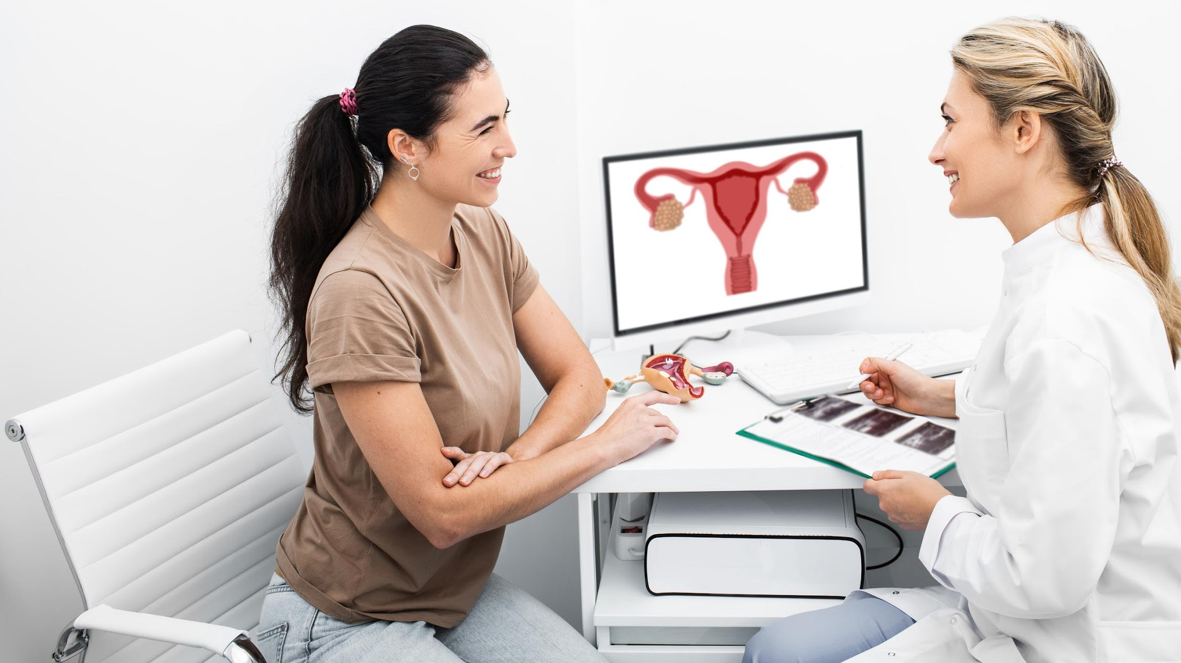
نسایي-ولادي
Notes:
ولادی ډاکتر د ښځو د بیا امېندواره کېدو د روغتیا په برخه کې تخصص لري. هغه ډاکتران چې په دې برخه کې تخصص لري زیاتره یې دا دواړه دندې پر مخ وړي له همدې امله د OB/GYN په نوم یادیږي.

Slide 17
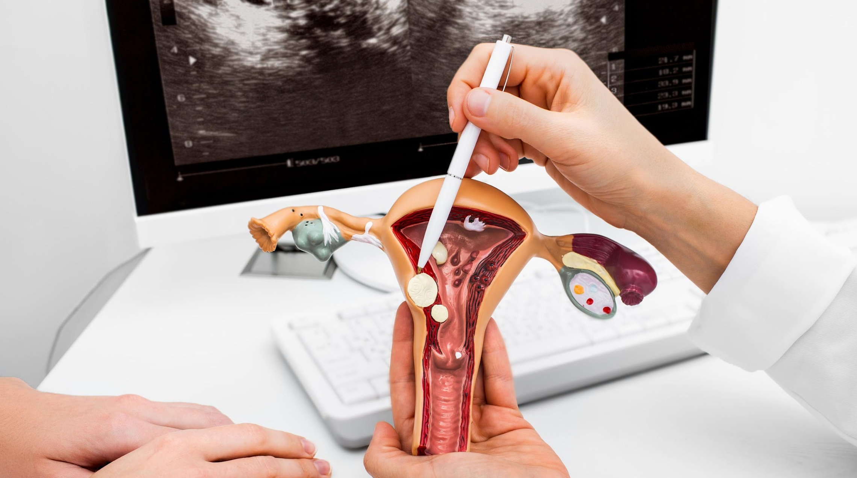
نسایي-ولادي
Notes:
د OB/GYNS ډاکتران له تنکۍ ځوانۍ بیا تر هغه مهاله چې د هغوی میاشتنۍ ناروغۍ وچیږي او له هغه نه وروسته هم د ښځو لپاره پاملرنی وړاندې کوي.

Slide 18
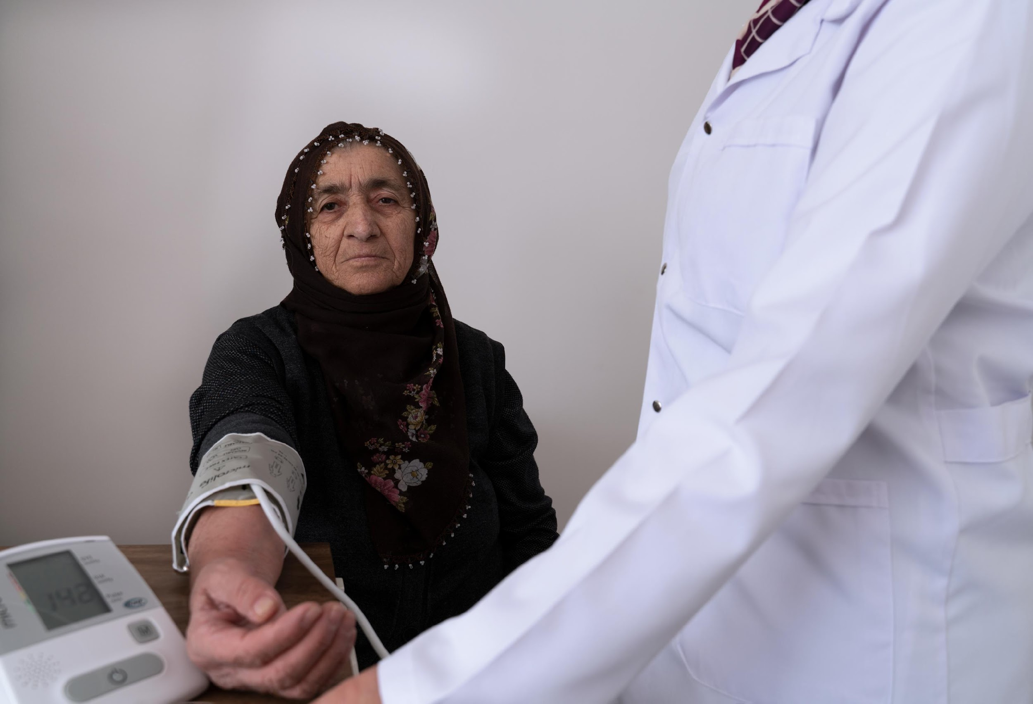
متخصص نرس
Notes:
متخصصې نرسانې هغو نرسانو ته ویل کېږي چې روزنه او عالي ډیپلومونه یې تر لاسه کړي وي. هغوی وقایوي پاملرنی وړاندې کوي، روغتیايي شرایط تشخیصوي او د هغو کسانو درملنه مدیریت کوي چې دی ته مراجعه کوي. هغوی په خپلواکه توګه یا له ډاکترانو سره یو ځای پراخ روغتیايي پاملرنی خدمتونه وړاندې کوي.

Slide 19
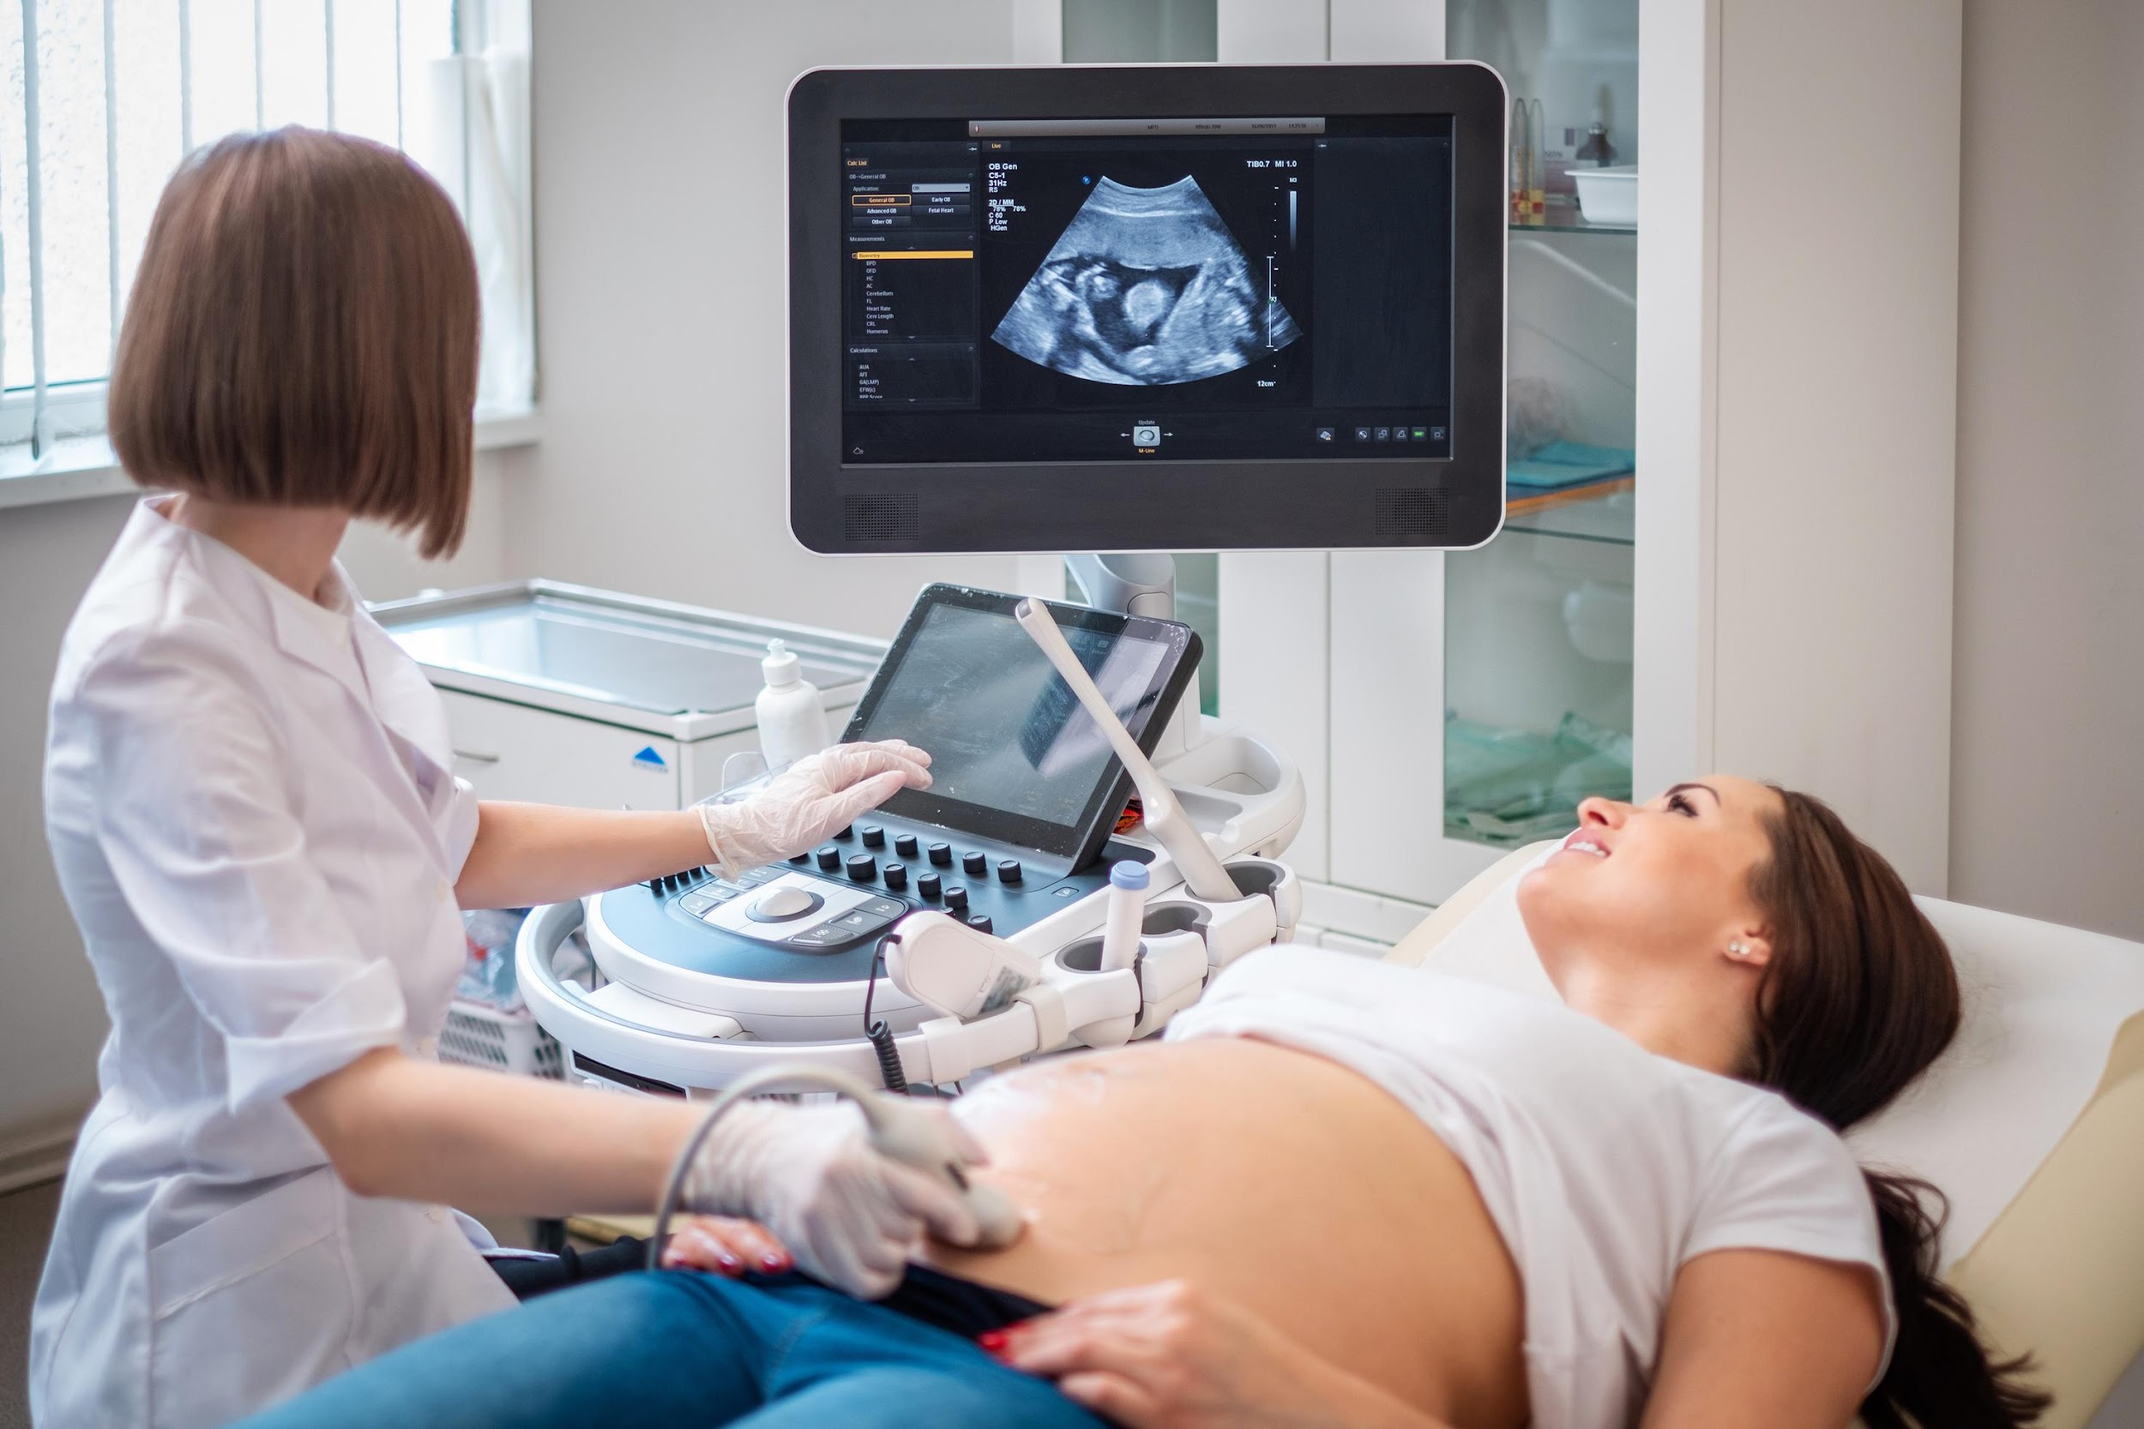
قابله
Notes:
قابلی د روغتیا پاملرنی چمتو کونکیي دی چې د امېندوارۍ، زېږون، له نوي زېږول شوي ماشوم څخه د پالنې او له زېږون وروسته روغتیا د دوران مدیریت کوي. قابلی معمولاً ډاکترانې نه دي، اما ځینې یې نرسانې دي. قابلی ښايي له نسايي او ولادی (OB/GYNS) ډاکترانو سره یا په یواځې توکه کار وکړي.

Slide 20
بل وګورئ
2
2 ویډیو: د ناروغ حقونه
له تاسې سره مرسته کوي چې په متحده ایالاتو کې پر خپلو روغتیايي حقونو باندې پوه شئ او دا چې څرنګه له تاسې سره مرسته وکړي چې خپل اپاینټمنټ مو پرته له ستونزې تر سره شي.
Notes:
تاسې کولای شئ په متحده ایالاتو کې له بېلابېلو روغتیايي کار کوونکو څخه پاملرنه تر لاسه کړئ. دا مهمه نه ده چې تاسې له کوم ډول روغتیايي کار کوونکي څخه پاملرنه تر لاسه کوئ، ځکه په متحده ایالاتو کې ټول خلک ورته روغتیايي حقونه لري. د ناروغ د روغتیايي پاملرنو د حقونو په اړه د لا زیاتو معلوماتو د تر لاسه کولو لپاره، دویمه ویډیو وګورئ...

Slide 21
بل وګورئ
3
2
3 ویډیو: د معاینې په اړه
2 ویډیو: د ناروغ حقونه
له تاسې سره مرسته کوي چې د ښځو د هوساینې په ازموینه کې د هغو جزئیاتو په اړه چې څه به را پېښ شي، چمتو واوسئ.
له تاسې سره مرسته کوي چې په متحده ایالاتو کې پر خپلو روغتیايي حقونو باندې پوه شئ او دا چې څرنګه له تاسې سره مرسته وکړي چې خپل اپاینټمنټ مو پرته له ستونزې تر سره شي.
Notes:
...وروسته له هغه په دې اړه چې په متحده ایالاتو کې د ښځو د هوساینې په معاینه کې څه تر سره کېږي د مفصلو معلوماتو لپاره درېیمه ویډیو وګورئ. مننه چې ویډیو مو وکتله!

